Slide 1
Практическое использование шейдеров

Slide 2
Простейший пример использования шейдеров
Разработаем вершинный и фрагментный шейдеры, выполняющие базовые преобразования вершин и фрагментов
Простейший вершинный шейдер будет выполнять преобразование вершин в пространство координат канонического объема
Сделать это можно при помощи встроенной функции ftransform()
Простейший фрагментный шейдер будет задавать константное значение цвета фрагмента

Slide 3
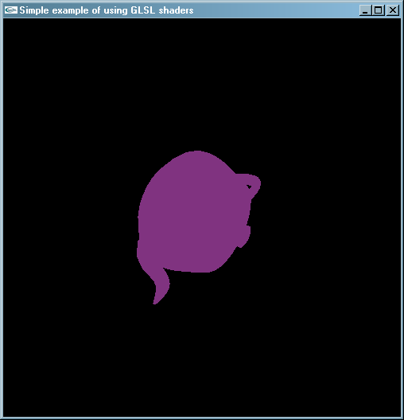
Пример
// Простейший вершинный шейдер
void main()
{
// аналогично gl_Position = gl_ModelViewProjectionMatrix * gl_Vertex;
gl_Position = ftransform();
}
// Простейший фрагментный шейдер
void main()
{
gl_FragColor = vec4(0.5, 0.2, 0.5, 1.0);
}

Slide 4
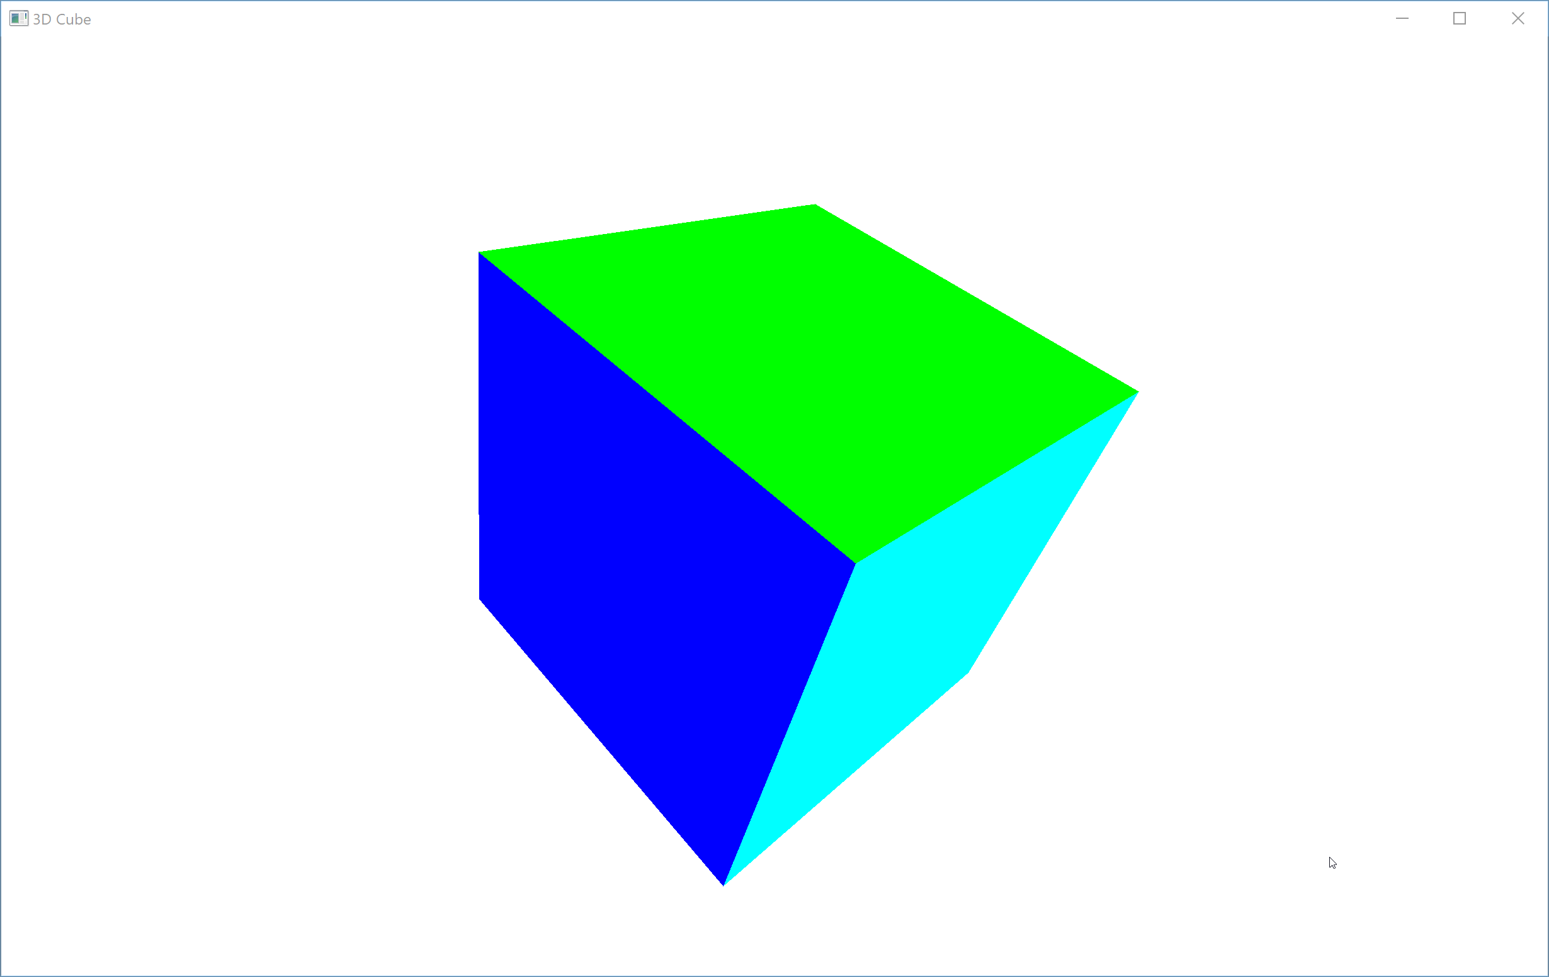
Добавляем разный цвет вершин
void main()
{
gl_Position = ftransform();
gl_FrontColor = gl_Color;
}
void main()
{
gl_FragColor = gl_Color;
}

Slide 5
Простейшее диффузное освещение
Применим формулу Ламберта для расчета диффузной составляющей освещения
I_{d} – интенсивность рассеянного света
I_{s} – интенсивность падающего света
s – направление на источник света
m – направление нормали в точке поверхности

Slide 6
Особенности реализации на GLSL
Стандартная модель освещения OpenGL вычисляет освещенность и цвет лишь в вершинах примитивов
Цвет интерполируется вдоль фрагментов примитива
Шейдеры GLSL позволяют вычислять освещённость для каждого фрагмента примитива

Slide 7
Принцип работы
m₁
s₁
m
s₂
s
m₂
m₃
s₃
Вершинный шейдер вычисляет векторы s и m в вершинах примитива
При растеризации значения, вычисленные вершинным шейдером, интерполируются и передаются через varying-переменные фрагментному шейдеру
Фрагментшый шейдер использует их, чтобы вычислить интенсивность диффузного освещения по формуле Ламберта

Slide 8
Функции вершинного шейдера
Трансформация вершин и нормалей
Вычисление векторов нормали и направления на источник света
Вычисленные векторы передаются через varying-переменные фрагментному шейдеру
Нововведения:
gl_ModelViewMatrix – матрица моделирования-вида
gl_LightSource – массив структур, определяющих характеристики встроенных источников света
gl_NormalMatrix – матрица 3x3 для преобразования нормалей – получается из glModelViewMatrix
gl_Normal – вектор нормали, связанный с вершиной

Slide 9
#version 110
varying vec3 Normal;
varying vec3 LightDir;
varying vec4 DiffuseColor;
void main()
{
gl_Position = ftransform();
vec3 vertexPos = vec3(gl_ModelViewMatrix * gl_Vertex);
if (gl_LightSource[0].position.w == 0.0)
{
LightDir = gl_LightSource[0].position.xyz;
}
else
{
LightDir = gl_LightSource[0].position.xyz - vertexPos.xyz;
}
DiffuseColor = gl_Color;
Normal = normalize(gl_NormalMatrix * gl_Normal);
}

Slide 10
Функции фрагментного шейдера
Нормализация вектора нормали и направления на источник света
При интерполяции векторов L и N света они перестают быть единичными
Используется функция встроенная функция normalize()
Вычисление диффузной составляющей освещения по формуле Ламберта
Используется встроенная функция dot() для вычисления скалярного произведения и функция max() для определения максимального из 2-х значений
Формирование цвета фрагмента

Slide 11
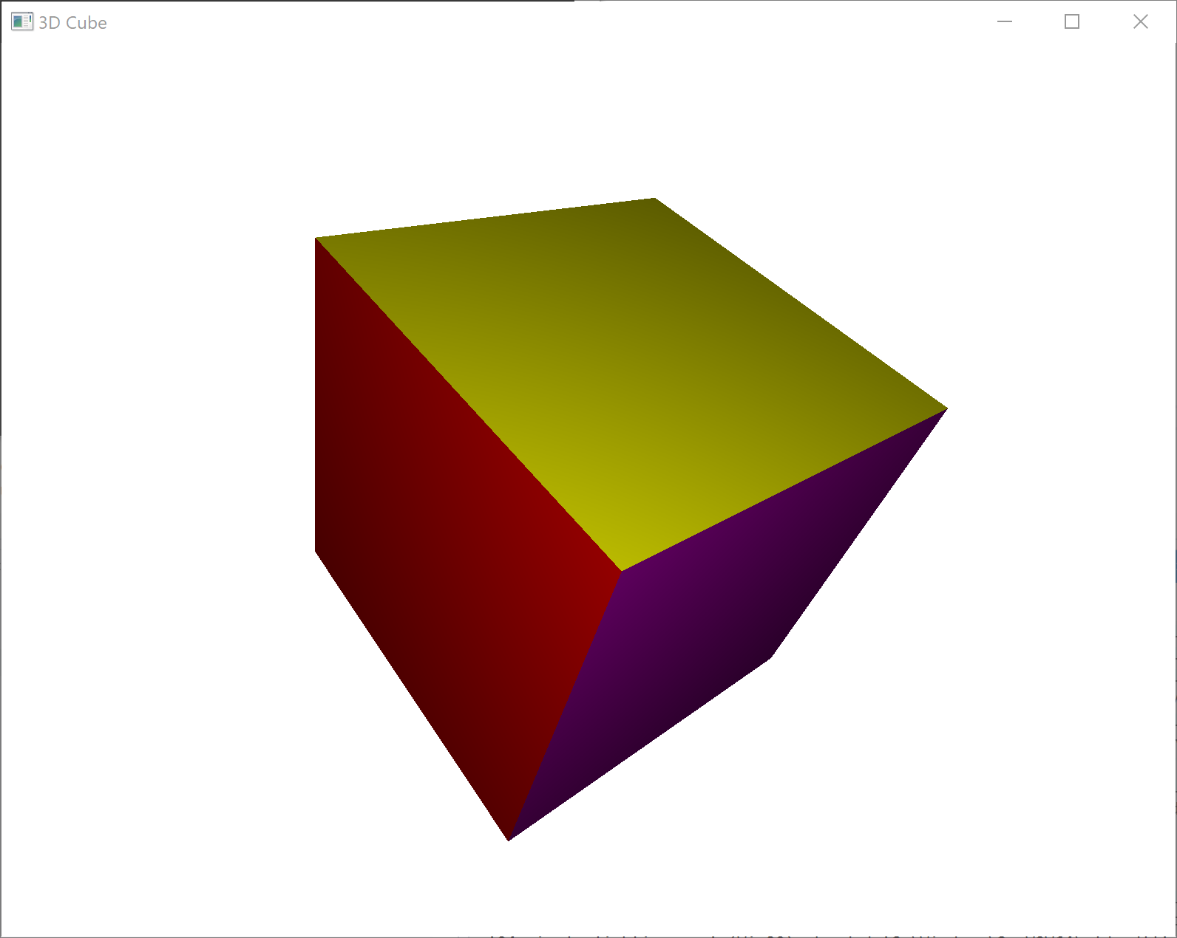
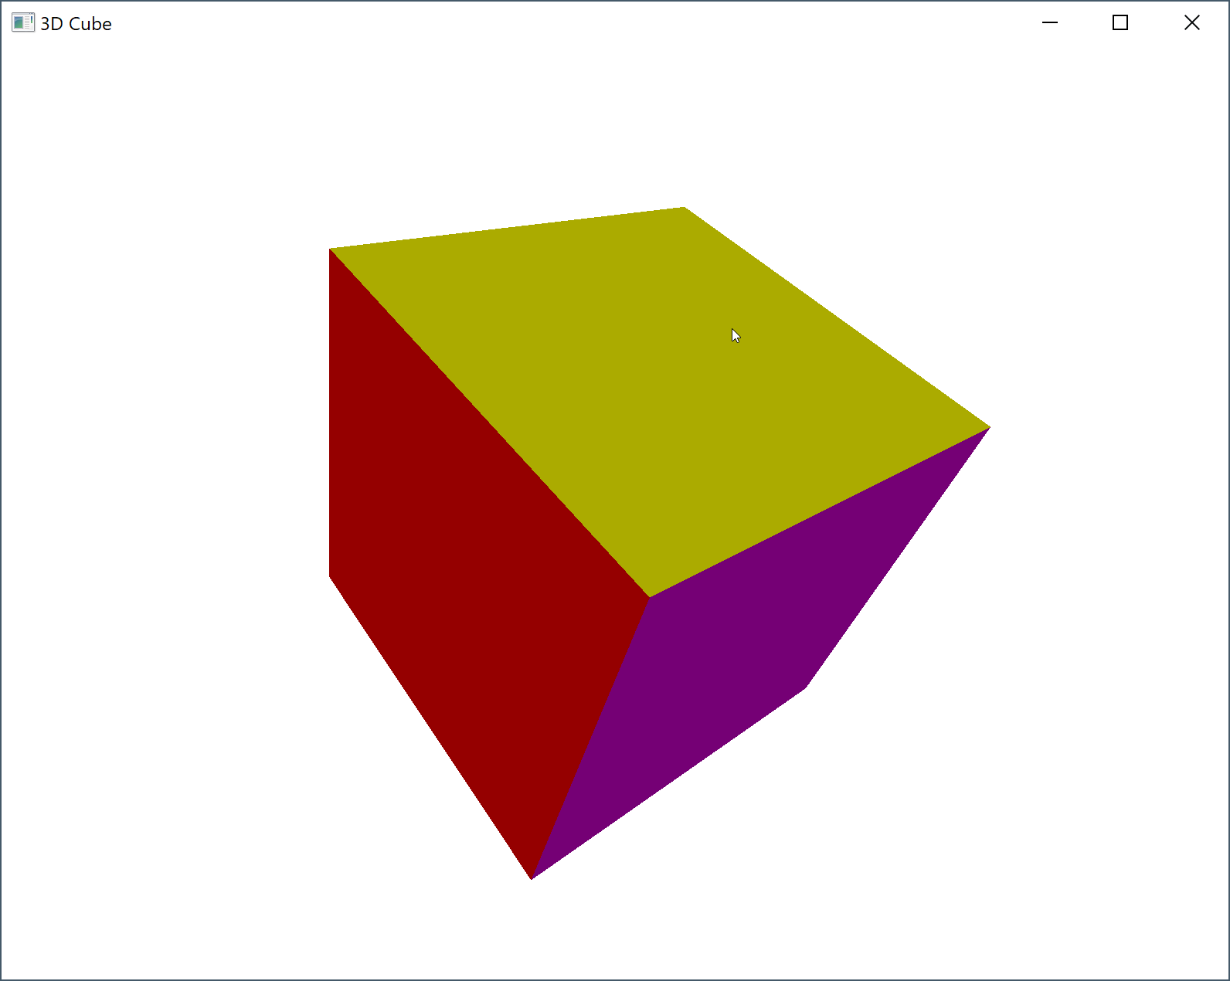
#version 110
varying vec3 Normal;
varying vec3 LightDir;
varying vec4 DiffuseColor;
void main()
{
vec3 n = normalize(Normal);
vec3 l = normalize(LightDir);
float diffFactor = max(dot(n, l), 0.0);
vec4 lightDiffuse = gl_LightSource[0].diffuse;
gl_FragColor = vec4(
diffFactor * lightDiffuse.rgb * DiffuseColor.rgb,
lightDiffuse.a * DiffuseColor.a);
}

Slide 12
Добавляем specular-компонент
Вершинный шейдер должен вычислить вектор, направленный из вершины в глаз наблюдателя
Фрагментный шейдер вычисляет отражённый луч и косинус угла между ним и направлением в сторону наблюдателя в степени shininess
Диффузная составляющая складывается со specular

Slide 13
#version 110
varying vec3 Normal;
varying vec3 LightDir;
varying vec4 DiffuseColor;
varying vec3 EyeDir;
void main() {
gl_Position = ftransform();
vec3 vertexPos = vec3(gl_ModelViewMatrix * gl_Vertex);
if (gl_LightSource[0].position.w == 0.0)
{
LightDir = gl_LightSource[0].position.xyz;
}
else
{
LightDir = gl_LightSource[0].position.xyz - vertexPos.xyz;
}
DiffuseColor = gl_Color;
Normal = normalize(gl_NormalMatrix * gl_Normal);
EyeDir = -vertexPos;
}

Slide 14
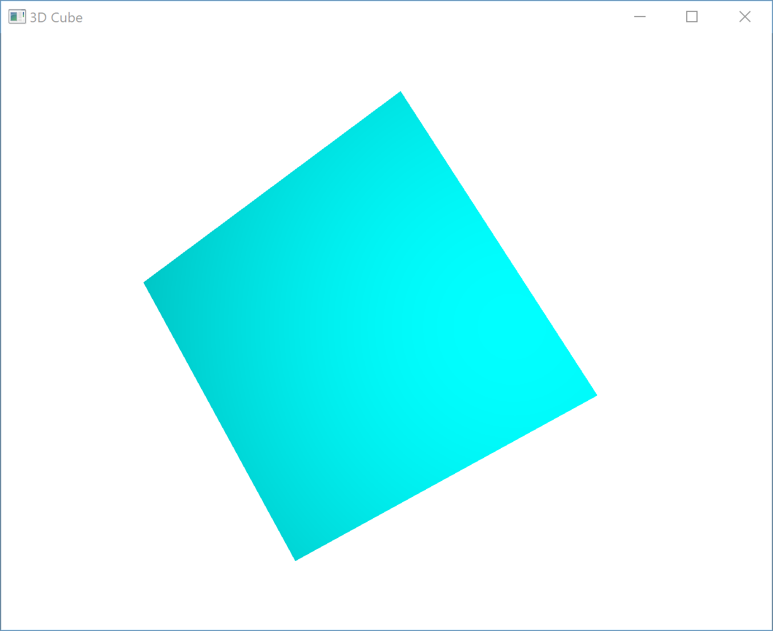
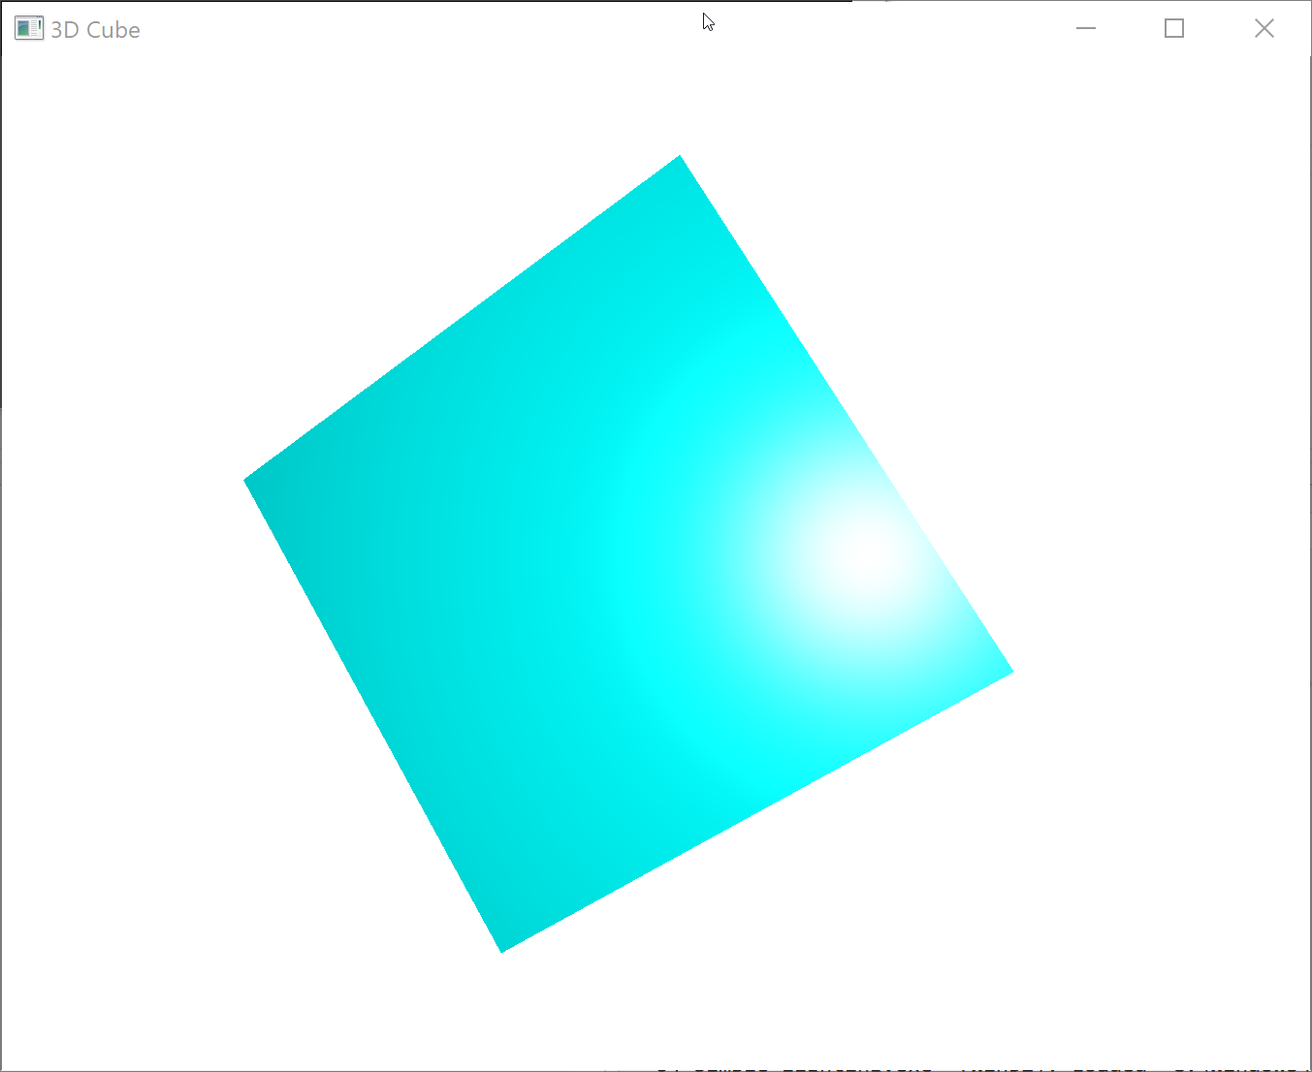
#version 110
varying vec3 Normal;
varying vec3 LightDir;
varying vec4 DiffuseColor;
varying vec3 EyeDir;
void main()
{
vec3 n = normalize(Normal);
vec3 l = normalize(LightDir);
float diffFactor = max(dot(n, l), 0.0);
vec4 lightDiffuse = gl_LightSource[0].diffuse;
vec4 diffuseColor = vec4(
diffFactor * lightDiffuse.rgb * DiffuseColor.rgb,
lightDiffuse.a * DiffuseColor.a);
vec3 eye = normalize(EyeDir);
vec3 r = reflect(-l, n);
float specularFactor = max(dot(r, eye), 0.0);
float specularIntensity = pow(specularFactor, gl_FrontMaterial.shininess);
vec4 specularColor = vec4(
specularIntensity * gl_LightSource[0].specular.rgb * gl_FrontMaterial.specular.rgb, 0.0);
gl_FragColor = diffuseColor + specularColor;
}

Slide 15
Дальнейшие улучшения
Наложение текстуры для детализации поверхности цветом
Применение более одного источника света

Slide 16
Примеры более сложных шейдеров

Slide 17
Наложение микрорельефа (bump mapping)

Slide 18
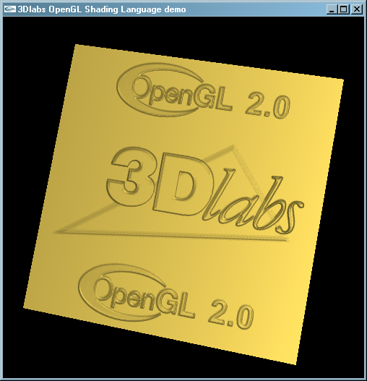
Что такое Bump-mapping?
Данная технология применяется для визуализации поверхностей, имеющих мелкие неровности
Каменные стены
Кафельная плитка
Кожа
Фольга
Сам микрорельеф задается при помощи карт нормалей

Slide 19
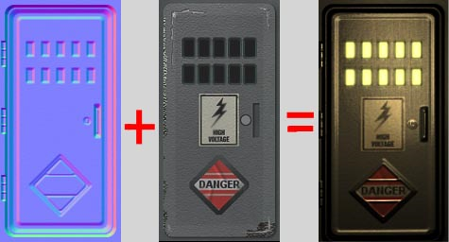
Карта нормалей
Специальная текстура, задающая отклонения вектора нормали в каждой точке объекта
Направление вектора нормали кодируется при помощи RGB-компонент пикселей текстуры
Для объекта должны быть заданы текстурные координаты
Значения в карте нормалей обычно задаются в т.н. «касательном пространстве»

Slide 20
Касательное пространство (tangent space)
Система координат, начало которой меняется с каждой точкой поверхности
Текущая точка поверхности имеет координаты (0,0,0)
Направления координатных осей задают нормаль к текущей точке, касательная и бинормаль
Нормаль к поверхности в касательном пространстве имеет координаты (0,0,1)
Касательная (tangent) – вектор касательной, лежащий в плоскости
Бинормаль (binormal) – равен векторному произведению касательной и нормали

Slide 21
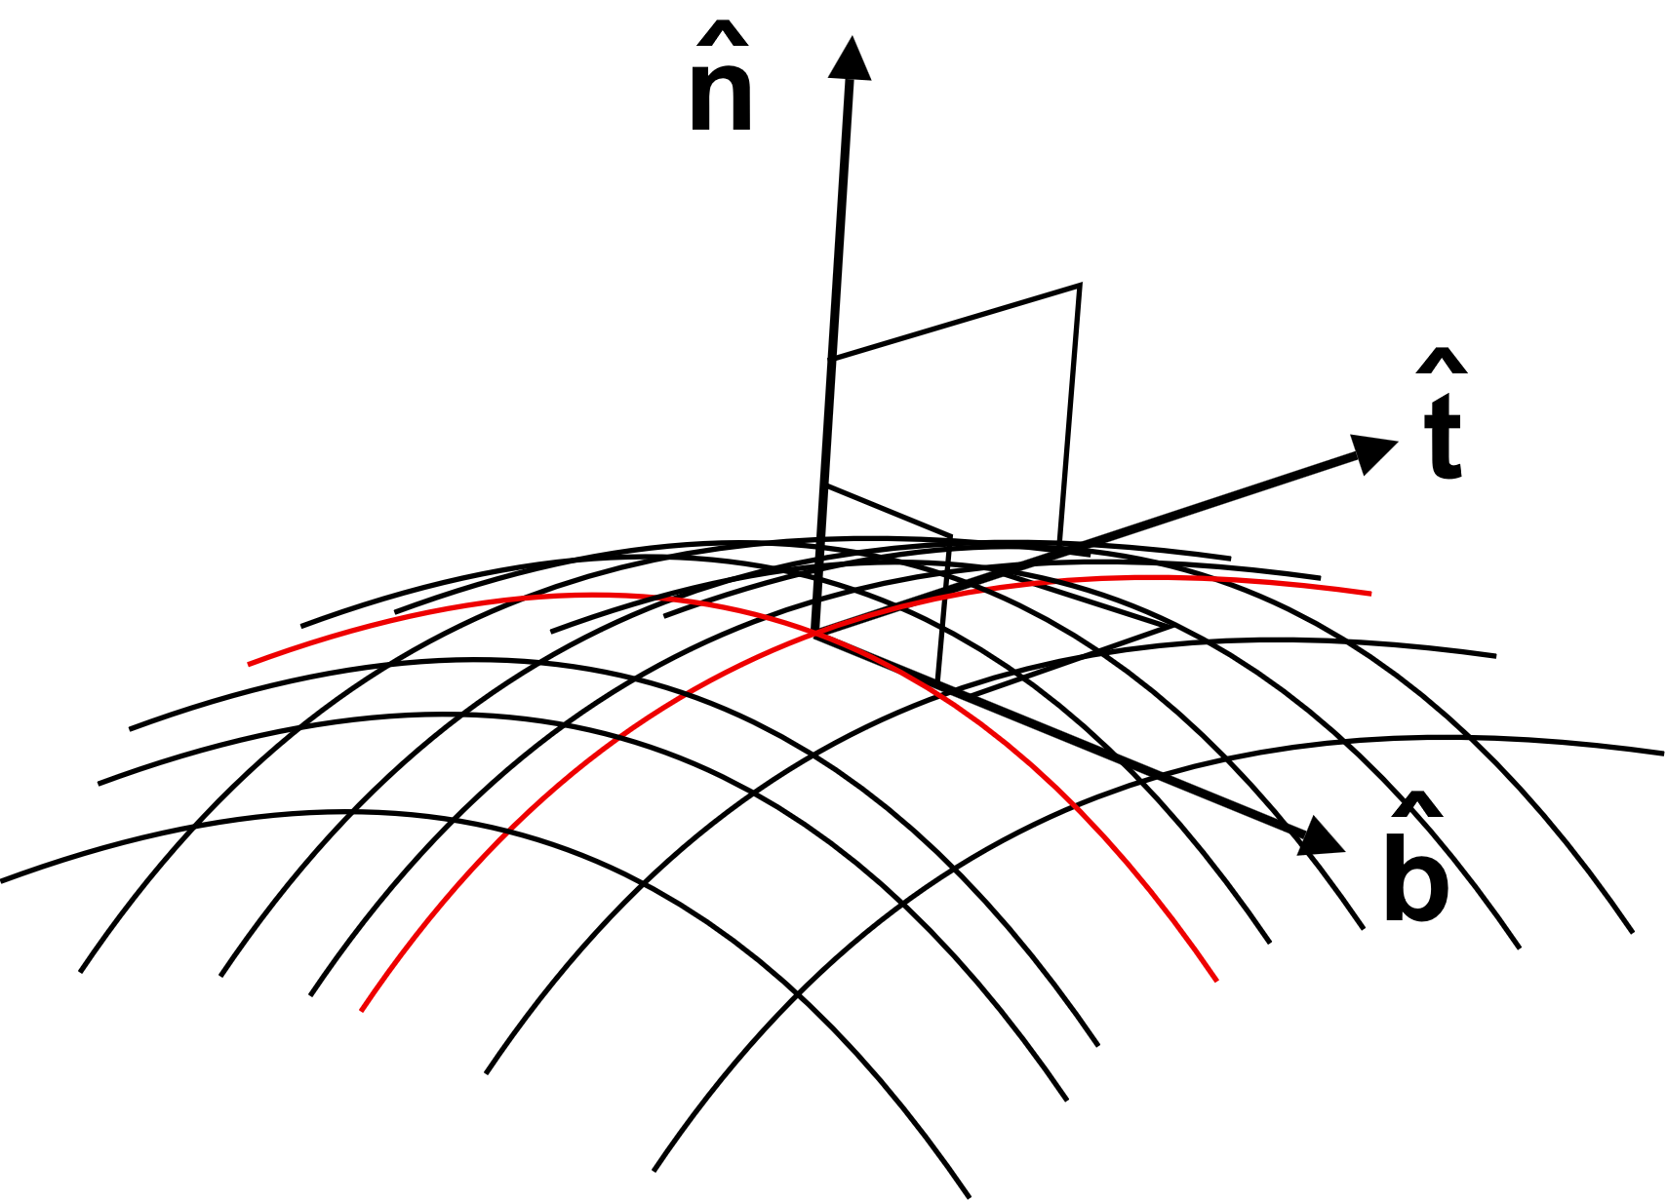
Векторы касательного пространства

Slide 22
Задание тангенциального вектора
Тангенциальный (касательный) вектор по определению лежит в касательной плоскости перпендикулярно к нормали поверхности
Тангенциальные векторы должны быть заданы согласованно для всех вершин полигональной сетки
Если для вершин треугольника заданы текстурные координаты, можно с их помощью вычислить касательную, нормаль и бинормаль касательного пространства

Slide 23
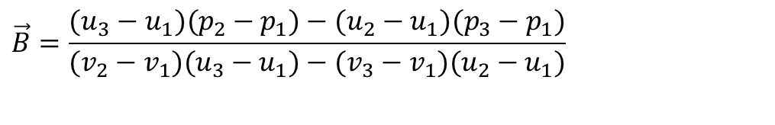

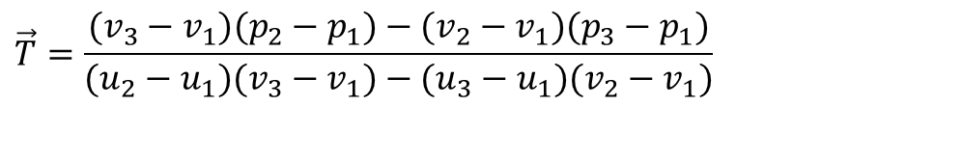
Вычисление касательной, нормали и бинормали
Пусть известны координаты 3 вершин, задающих вершины треугольника - p₁, p₂, p₃
Пусть для вершин треугольника заданы текстурные координаты (u₁, v₁), (u₂, v₂) и (u₃, v₃)
Вычисление касательной, нормали и бинормали
$$\vec{T}=\frac{(v_{3}−v_{1})(p_{2}−p_{1})−(v_{2}−v_{1})(p_{3}−p_{1})}{(u_{2}−u_{1})(v_{3}−v_{1})−(u_{3}−u_{1})(v_{2}−v_{1})}$$
$$\vec{B}=\frac{(u_{3}−u_{1})(p_{2}−p_{1})−(u_{2}−u_{1})(p_{3}−p_{1})}{(v_{2}−v_{1})(u_{3}−u_{1})−(v_{3}−v_{1})(u_{2}−u_{1})}$$
$$\vec{N}=\vec{T}×\vec{B}$$

Slide 24
Вычисление касательного вектора
glm::vec3 CalculateTangent(glm::vec3 p1, glm::vec3 p2, glm::vec3 p3,
glm::vec2 t1, glm::vec2 t2, glm::vec2 t3)
{
float denominator = (t2.x - t1.x) * (t3.y - t1.y) - (t3.x - t1.x) * (t2.y - t1.y);
glm::vec3 numerator = (p2 - p1) * (t3.y - t2.y) - (p3 - p1) * (t2.y - t1.y);
glm::vec3 tangent = numerator * (1.0f / denominator);
return glm::normalize(tangent);
}

Slide 25

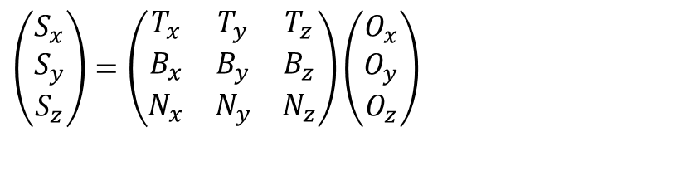
Преобразование в касательное пространство
Преобразование из пространственных координат объекта преобразование в касательное пространство задается при помощи матрицы
$$\left(\begin{matrix}T_{x} & T_{y} & T_{z} \\ B_{x} & B_{y} & B_{z} \\ N_{x} & N_{y} & N_{z}\end{matrix}\right)$$
$$\left(\begin{matrix}S_{x} \\ S_{y} \\ S_{z}\end{matrix}\right)=\left(\begin{matrix}T_{x} & T_{y} & T_{z} \\ B_{x} & B_{y} & B_{z} \\ N_{x} & N_{y} & N_{z}\end{matrix}\right)\left(\begin{matrix}O_{x} \\ O_{y} \\ O_{z}\end{matrix}\right)$$

Slide 26
Вершинный шейдер, выполняющий bump-mapping
Выполняет стандартную трансформацию вершины
Копирует текстурные координаты из атрибутов вершин в varying-атрибуты фрагментного шейдера
Трансформирует нормаль и касательный вектор в систему координат наблюдателя
Вычисляет бинормаль
Трансформирует направление на источник света и координаты вершин в касательное пространство

Slide 27
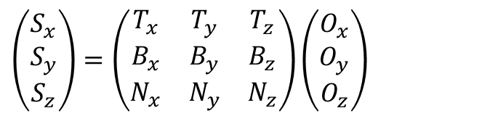
attribute vec3 Tangent;
varying vec3 lightDir; // Направление на источник света в касательном пространстве
varying vec3 eyeDir; // Направление в сторону наблюдателя в касательном пространстве
void main(void) {
// Трансформация вершин и текстурных координат
gl_Position = ftransform();
gl_TexCoord[0] = gl_MultiTexCoord0;
// Compute the binormal
vec3 n = normalize(gl_NormalMatrix * gl_Normal);
vec3 t = normalize(gl_NormalMatrix * Tangent);
vec3 b = cross(n, t);
// Вычисляем координаты вершины в системе координат наблюдателя
vec3 vertex = (gl_ModelViewMatrix * gl_Vertex).xyz;
// Направление из вершины на источник света и к наблюдателю в системе координат наблюдателя
vec3 l = gl_LightSource[0].position.xyz – vertex;
vec3 eye = -vertex;
// Направление из вершины на источник света и к наблюдателю в касательном пространстве
lightDir = vec3(dot(t, l), dot(b, l), dot(n, l));
eyeDir = vec3(dot(t, eye), dot(b, eye), dot(n, eye));
}
$$\left(\begin{matrix}S_{x} \\ S_{y} \\ S_{z}\end{matrix}\right)=\left(\begin{matrix}T_{x} & T_{y} & T_{z} \\ B_{x} & B_{y} & B_{z} \\ N_{x} & N_{y} & N_{z}\end{matrix}\right)\left(\begin{matrix}O_{x} \\ O_{y} \\ O_{z}\end{matrix}\right)$$

Slide 28
Функции фрагментного шейдера
Распаковка вектора нормали из карты нормалей
Координаты вектора нормали лежат в диапазоне -1 до +1, а значения в текстуре – от 0 до +1
Color = (Normal / 2) + (0.5, 0.5, 0.5)
Normal = (Color – ( 0.5, 0.5, 0.5)) * 2
Вычисление диффузной составляющей
Использование формулы Ламберта
Вычисление зеркальной составляющей
Использование формулы Фонга
Формирование цвета фрагмента

Slide 29
uniform sampler2D diffuseMap; // карта цвета
uniform sampler2D normalMap; // карта нормалей
varying vec3 lightDir; // направление на источник света
varying vec3 eyeDir; // направление в сторону наблюдателя
// Вычисление цвета диффузной составляющей отраженного света (формула Ламберта)
vec4 CalculateDiffuseColor(vec3 normal, vec3 light, vec4 diffuseLight,
vec4 diffuseMaterial, float attenuation)
{
float diffuseFactor = max(dot(normal, light), 0.0) * attenuation;
return diffuseMaterial * diffuseFactor * diffuseLight;
}
// Вычисление цвета зеркальной составляющей отраженного света (формула Фонга)
vec4 CalculateSpecularColor(vec3 reflectedLight, vec3 eye, vec4 specularLight,
vec4 specularMaterial, float shininess, float attenuation)
{
float specularFactor = max(dot(reflectedLight, eye), 0.0);
float specularIntensity = pow(specularFactor, shininess) * attenuation;
return specularLight * specularIntensity * specularMaterial;
}

Slide 30
void main() {
// координаты в текстуре
vec2 tex = gl_TexCoord[0].xy;
// Извлекаем и «распаковываем» вектор нормали из карты нормалей
vec3 normal = normalize((texture2D(normalMap, tex).xyz - 0.5));
// Нормализация вектора направления в сторону наблюдателя
eyeDir = normalize(eyeDir);
// Расстояние до источника света от текущего фрагмента до источника света и расчет
// коэффициента ослабления света от расстояния
float lightDistance = length(lightDir);
float attenuation = 1.0 / (0.005 * lightDistance * lightDistance + 1.0);
lightDir = normalize(lightDir);
// Смешиваем цвет материала с цветом текстуры
vec4 diffuseMaterial = texture2D(diffuseMap, tex) * gl_FrontMaterial.diffuse;
// Вычисляем диффузную составляющую отраженного света
vec4 diffuseColor = CalculateDiffuseColor(normal, lightDir,
gl_LightSource[0].diffuse, diffuseMaterial, attenuation);
// Вычисляем направление отраженного луча света и зеркальную составляющую отраженного света
vec3 reflectedLight = reflect(-lightDir, normal);
vec4 specularColor = CalculateSpecularColor(reflectedLight, eyeDir,
gl_LightSource[0].specular, gl_FrontMaterial.specular,
gl_FrontMaterial.shininess, attenuation);
// Формируем цвет фрагмента
gl_FragColor = diffuseColor + specularColor;
}

Slide 31
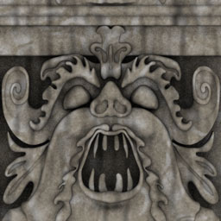
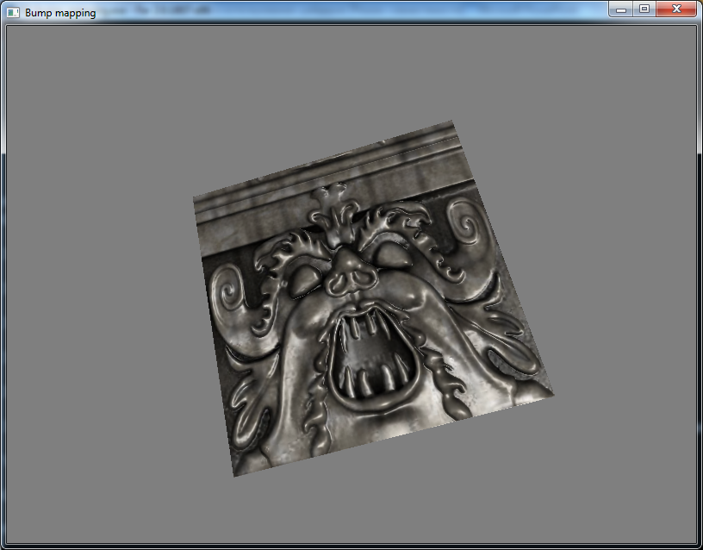
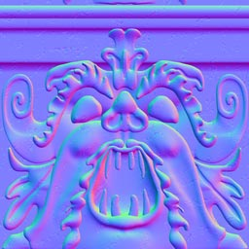
Bump mapping в действии

Slide 32
Визуализация зеркальных поверхностей с помощью кубических текстур

Slide 33
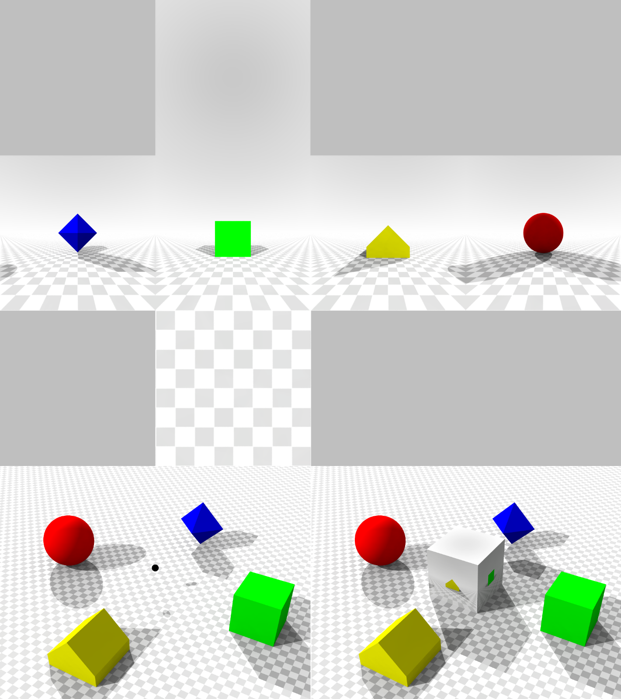

Slide 34
Извлечение данных из кубической текстуры
vec4 color = textureCube(sampler, coord);
Сэмпл из текстуры
(s, t, p)

Slide 35

Идея отражения
v
n
r

Slide 36
Выбор системы координат для расчёта отражений
Объект имеет положение и ориентацию в мировой системе координат
Камера тоже имеет положение в пространстве
Карта отражений обычно статическая
Удобно вычислять отражения в мировой системе координат

Slide 37
Вершинный шейдер
#version 430 core
layout(location = 0) uniform mat4 u_modelViewProjectionMatrix;
layout(location = 1) uniform mat4 u_modelMatrix;
layout(location = 2) uniform mat3 u_normalMatrix; // inverse transpose of u_modelMatrix
layout(location = 0) in vec4 a_pos;
layout(location = 1) in vec3 a_normal;
varying vec3 v_worldPos;
varying vec3 v_worldNormal;
void main() {
v_worldPos = (u_modelMatrix * a_pos).xyz;
v_worldNormal = u_normalMatrix * a_normal;
gl_Position = u_modelViewProjectionMatrix * a_pos;
}

Slide 38
Фрагментный шейдер
#version 430 core
layout (location = 3) uniform vec3 u_worldCamera;
layout (location = 4) uniform samplerCube u_envMap;
varying vec3 v_worldPos;
varying vec3 v_worldNormal;
const vec3 WorldLightPos = vec3(10.0, 10.0, 10.0); // Можно передать через uniform-переменную
const float ambientFactor = 0.2; // Можно передать через uniform-переменную
void main() {
vec3 worldLightDir = normalize(WorldLightPos - v_worldPos);
vec3 worldNormal = normalize(v_worldNormal);
vec3 reflected = reflect(v_worldPos - u_worldCamera, worldNormal);
vec4 color = textureCube(u_envMap, reflected);
float diffuseFactor = max(0.0, dot(worldNormal, worldLightDir));
gl_FragColor = (diffuseFactor + ambientFactor) * color;
}

Slide 39
class Program {
public:
void Activate() const noexcept {
glUseProgram(m_program);
const auto modelViewProj = m_projectionMatrix * m_viewMatrix * m_modelMatrix;
glUniformMatrix4fv(0, 1, GL_FALSE, glm::value_ptr(glm::mat4{ modelViewProj }));
glUniformMatrix4fv(1, 1, GL_FALSE, glm::value_ptr(glm::mat4({ m_modelMatrix })));
const auto normalMatrix = glm::inverseTranspose(glm::dmat3{ m_modelMatrix });
glUniformMatrix3fv(2, 1, GL_FALSE, glm::value_ptr(glm::mat3{ normalMatrix }));
const auto cameraPos = glm::vec3{ glm::inverse(m_viewMatrix)[3] };
glUniform3fv(3, 1, glm::value_ptr(cameraPos));
assert(m_envCubeTextureIndex >= 0);
glUniform1i(4, m_envCubeTextureIndex);
}
private:
ShaderProgram m_program;
glm::dmat4 m_modelMatrix{ 1.0 };
glm::dmat4 m_viewMatrix{ 1.0 };
glm::dmat4 m_projectionMatrix{ 1.0 };
GLint m_envCubeTextureIndex = -1;
};

Slide 40
Загрузка кубической текстуры
Texture LoadCubeMap(const CubeTextureFiles& files) {
Texture tex;
tex.Create();
glBindTexture(GL_TEXTURE_CUBE_MAP, tex);
TextureLoader loader;
for (int i = 0; i < 6; ++i) {
loader.LoadTexture2D(files[i], GL_TEXTURE_CUBE_MAP_POSITIVE_X + i);
}
glGenerateTextureMipmap(tex);
auto errorCode = glGetError();
assert(errorCode == GL_NO_ERROR);
return tex;
}
m_cubeTexture = LoadCubeMap({
"res/brightday2_positive_x.png",
"res/brightday2_negative_x.png",
"res/brightday2_positive_y.png",
"res/brightday2_negative_y.png",
"res/brightday2_positive_z.png",
"res/brightday2_negative_z.png",
});

Slide 41
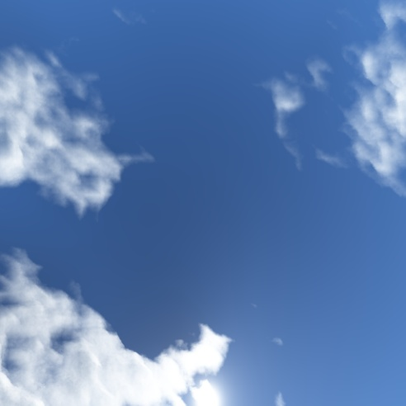
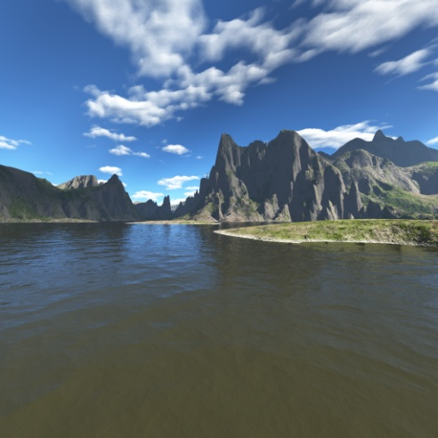
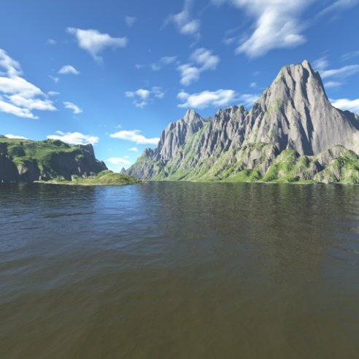
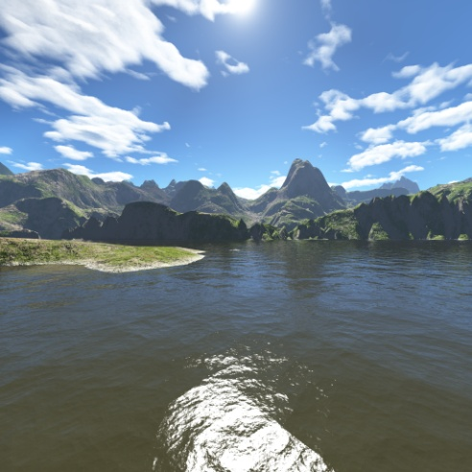
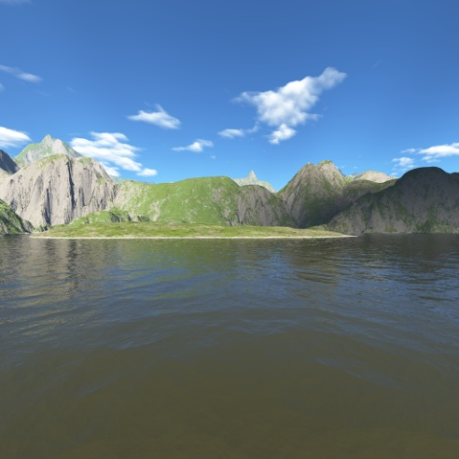
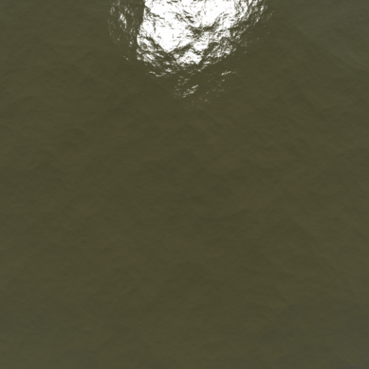

Slide 42
void Draw(int width, int height) override
{
glClearColor(0.5f, 0.5f, 0.5f, 1.0f);
glClear(GL_COLOR_BUFFER_BIT | GL_DEPTH_BUFFER_BIT);
glViewport(0, 0, width, height);
glEnable(GL_DEPTH_TEST);
m_program->SetProjectionMatrix(
glm::perspective(60.0 * std::numbers::pi / 180.0, static_cast<double>(width) / height, 0.1, 100.0));
m_program->SetViewMatrix(m_cameraMatrix);
glActiveTexture(GL_TEXTURE0);
glBindTexture(GL_TEXTURE_CUBE_MAP, m_cubeTexture);
m_program->SetEnvCubeTextureUnit(0);
m_program->Activate();
SceneRenderer renderer;
renderer.RenderScene(m_scene);
}

Slide 43
Простейший рендеринг assimp-сцены
class SceneRenderer {
public:
struct VertexLayout
{
GLint position = 0;
GLint normal = 1;
};
SceneRenderer(VertexLayout layout = {})
: m_layout{ layout }
{ }
void RenderScene(const aiScene& scene) {
RenderNode(scene, *scene.mRootNode);
}
private:
VertexLayout m_layout;
};

Slide 44
class SceneRenderer {
private:
void RenderNode(const aiScene& scene, const aiNode& node) {
for (unsigned int i = 0; i < node.mNumMeshes; ++i) {
unsigned int meshIndex = node.mMeshes[i];
const aiMesh* mesh = scene.mMeshes[meshIndex];
RenderMesh(*mesh);
}
for (unsigned int i = 0; i < node.mNumChildren; ++i)
RenderNode(scene, *node.mChildren[i]);
}
void RenderMesh(const aiMesh& mesh) {
glBegin(GL_TRIANGLES);
for (unsigned faceIndex = 0; faceIndex < mesh.mNumFaces; ++faceIndex) {
const aiFace& face = mesh.mFaces[faceIndex];
for (unsigned int i = 0; i < face.mNumIndices; ++i) {
unsigned int vertexIndex = face.mIndices[i];
const aiVector3D& vertex = mesh.mVertices[vertexIndex];
const aiVector3D& normal = mesh.mNormals[vertexIndex];
glVertexAttrib3f(m_layout.normal, normal.x, normal.y, normal.z);
glVertex4f(vertex.x, vertex.y, vertex.z, 1.0f);
}
}
glEnd();
}
};

Slide 45
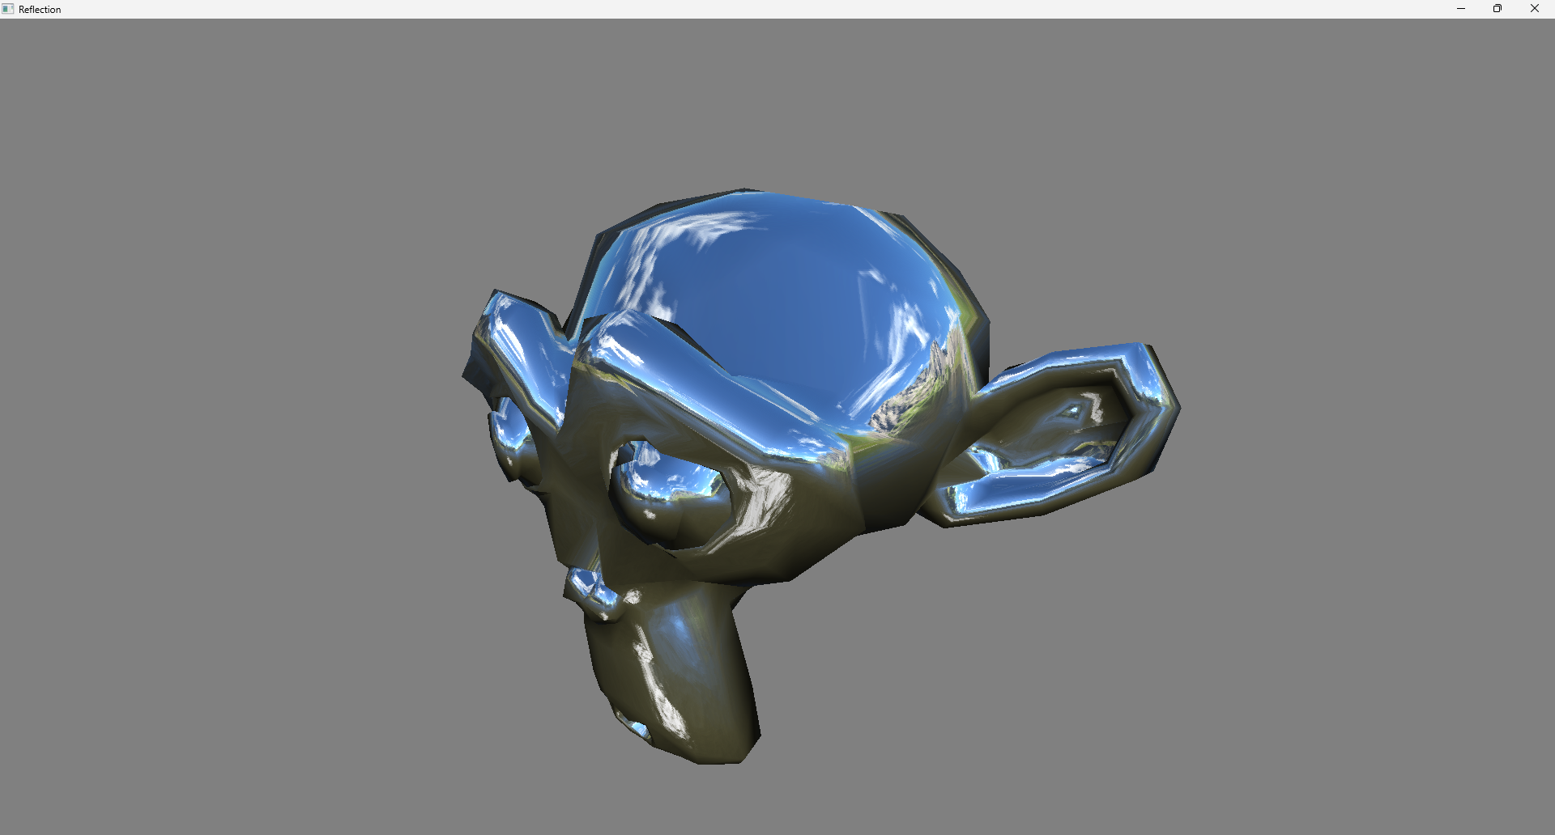
Результат

Slide 46
Ссылки
Tangent space

